Slide 1

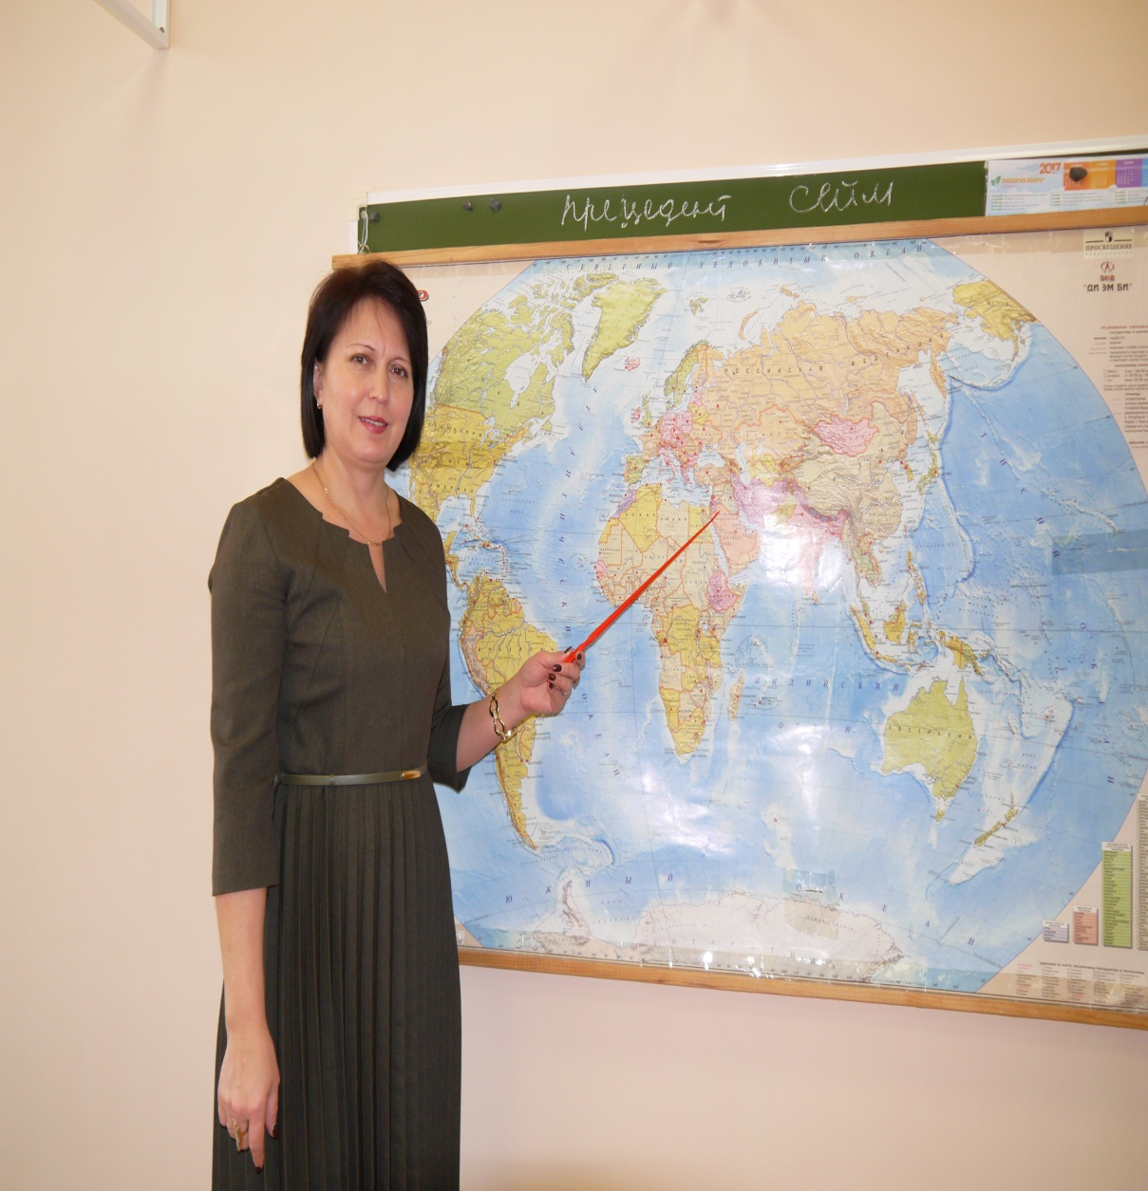
МБОУ « Подгорнобайларской ООШ»Мензелинского муниципального района Республики Татарстан
ПОРТФОЛИО
классного руководителя
Назмиевой Гульнары Габдулхаевны

Slide 2
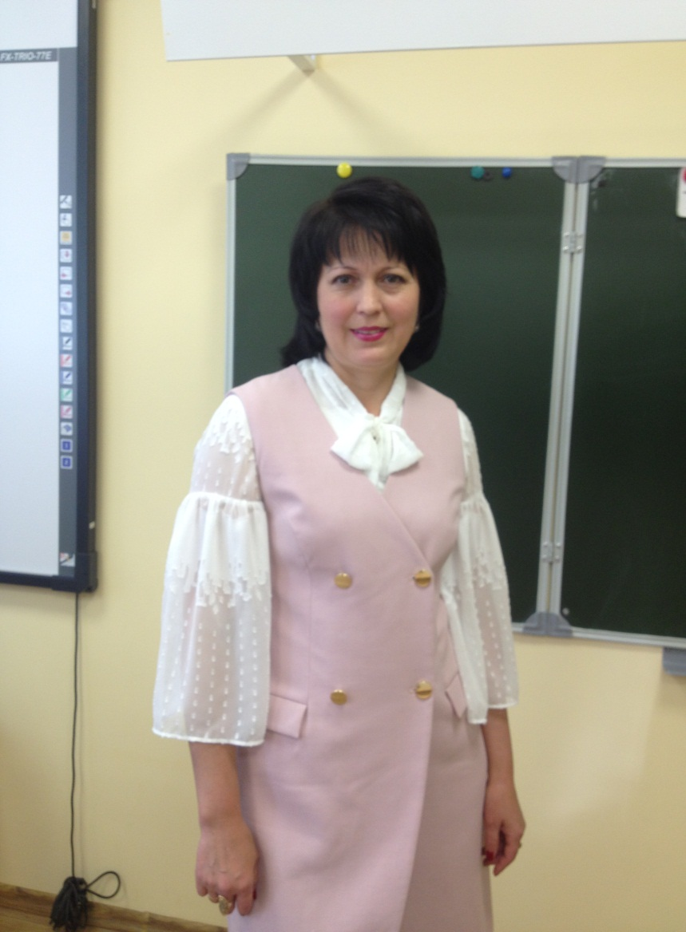
Назмиева Гульнара Габдулхаевна
Разрешите представиться:
ДАТА И МЕСТО РОЖДЕНИЯ:17 июня 1975 года, Нижнекамского
района ,деревня Красная Кадка
МОЁ ОБРАЗОВАНИЕ:
2003г Набержночелнинский государственный педагогический институт, квалификация филология, татарский язык и литература.
2009г Институт непрерывного педагогического образования г. Набережные Челны по дополнительной профессиональной образовательной программе «Учитель истории и обществознания»
;
МЕСТО РАБОТЫ: МБОУ «Подгорнобайларская основная общеобразовательная школа» Мензелинского муниципального района
Республики Татарстан
ОБЩИЙ ПЕДАГОГИЧЕСКИЙ СТАЖ: 25 лет
ДОЛЖНОСТЬ: Учитель истории и обществознания первой квалификационной категории, классный руководитель .

Slide 3
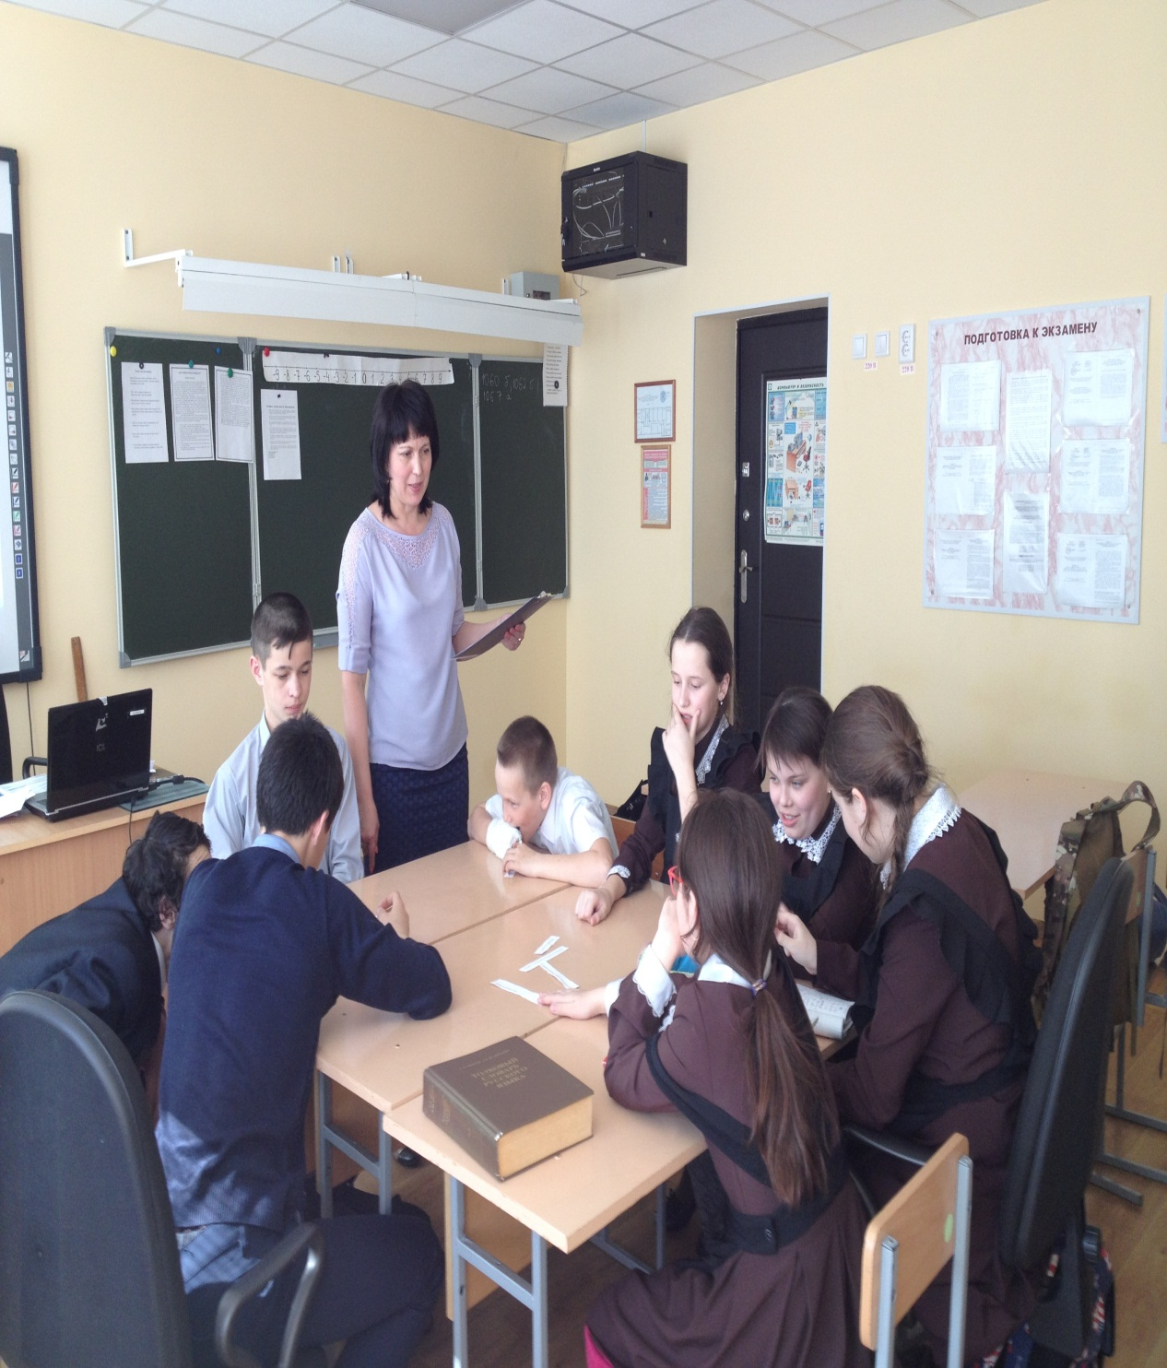
Считаю, что КЛАССНЫЙ РУКОВОДИТЕЛЬ
- это особое состояние души и разума человека!
Я- классный руководитель, а значит,
я должна быть ПРИМЕРОМ, многое знать, ко многому стремиться, много успевать!

Slide 4
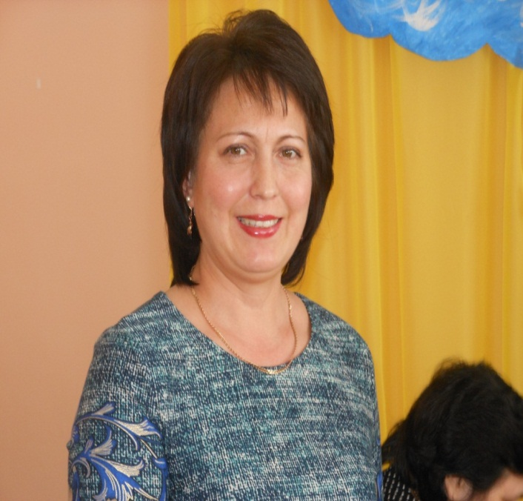
Моя формула успеха

Slide 5

«Как быть классным классным?» - задала я себе вопрос, когда меня представили в роли классного руководителя перед сияющими глазами моих пятиклассников. На первый взгляд, все они одинаковые: смущенные, непосредственные, растерянные. Но узнав их получше, понимаешь, что у каждого из них свой внутренний мир. Как сплотить, подружить, заинтересовать, направить и объединить всех, таких разных, пришедших в новый статус, - старший классник !? …..
Представим: художник…. холст….. но он чист! Что необходимо художнику, чтобы создать свой шедевр? Конечно же, краски: яркие, разнообразные, сочные. Но каждая краска исходит первоначально от карандаша. Ребенок впервые в руки берет карандаш, а вырастит из него художник – покажет время. И я в свое время, начиная с карандашей, даже не думала, что буду когда- нибудь в роли творца. Каждый карандаш имеет свою индивидуальность, они все разноцветные, но при этом взаимосвязаны друг с другом, каждый цвет- это сочетание нескольких, но объединившись, они создают яркие шедевры. Так и в педагогике: классный руководитель является тем самым художником, а карандаши – ученики. С каждым годом учащиеся, как карандаши, становятся более насыщенными, красочными, стойкими, шагая в будущее , которое они сами смогут себе создать. Основная задача - не сломать стержень ребят и поддерживать их индивидуальность, с ярким внутренним Я!

Slide 6

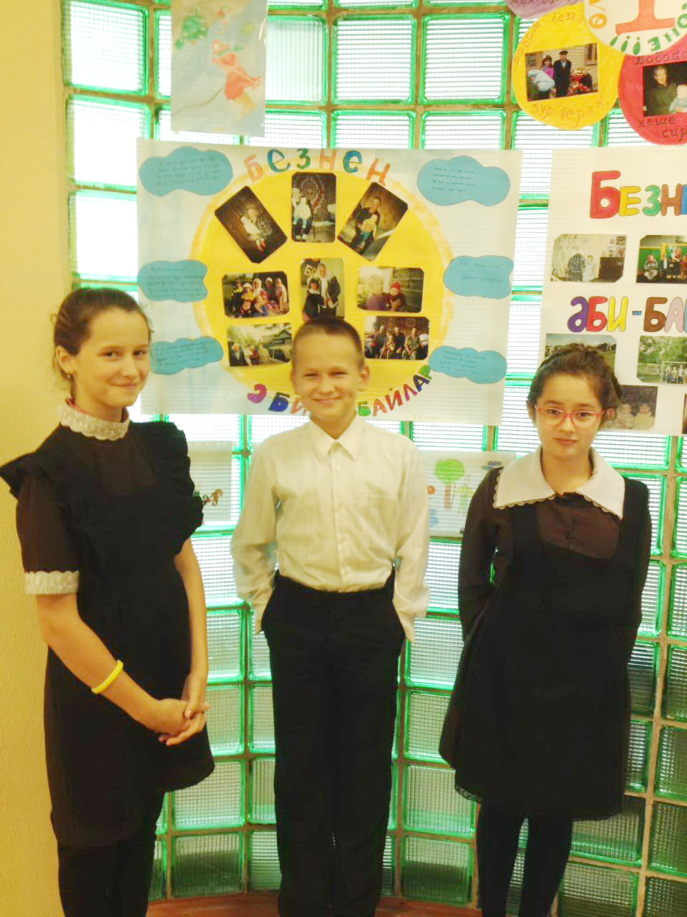
Знакомьтесь ,это –мы!!!
Мы –дружный класс,
Мы –сильный класс!
Нет невозможного для нас!
И если только захотим мы,
То станем мы непобедимы!
Мы любим петь ,плясать ,играть,
Гулять, резвиться и мечтать!
Ну и,конечно,отдыхать!
Много есть детей на свете:
Умных,добрых,озорных
И веселых,и смешных.
Наш Алмаз …
Очень славный ,мальчик.
Айсылу и Камиля
Очень добрые,красивые девочки.
Мы представить их спешим
Всех порадовать хотим!!!

Slide 7
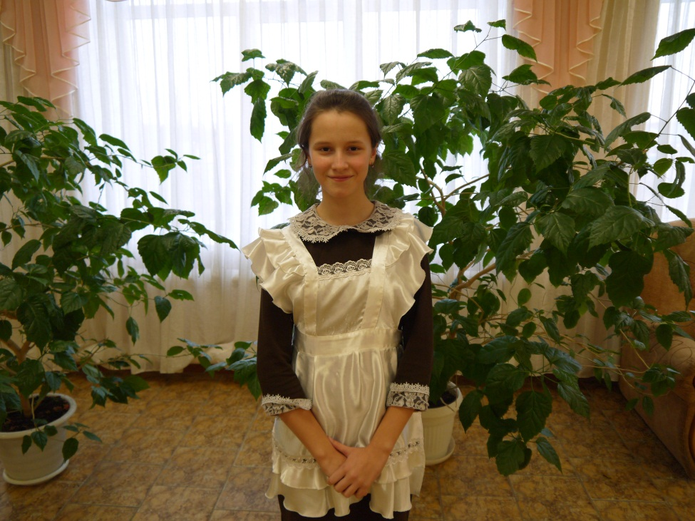
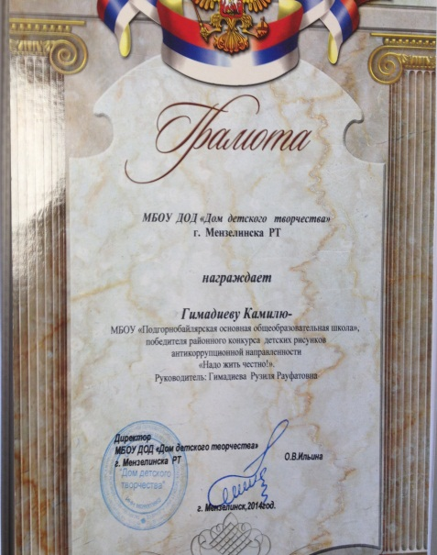
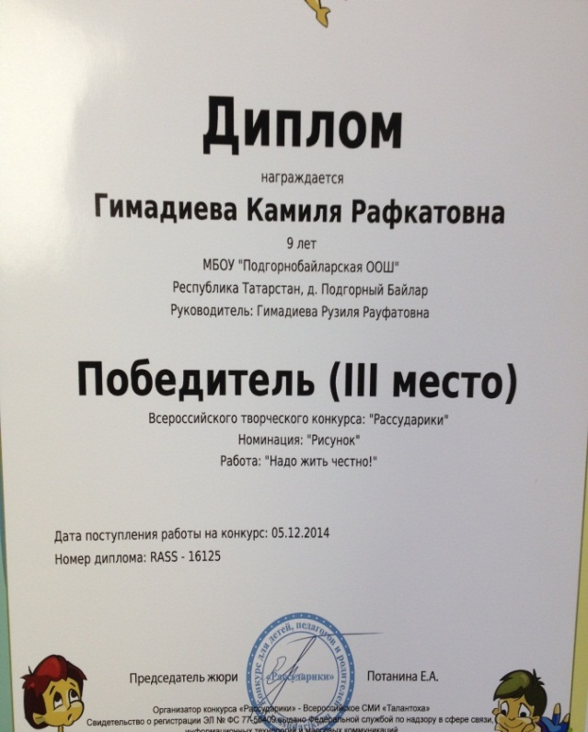
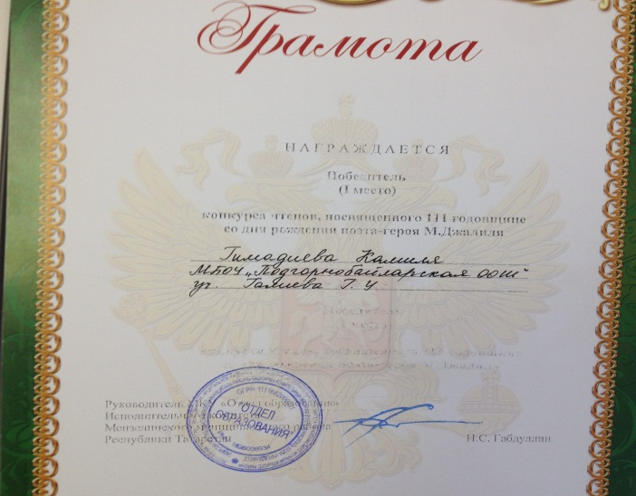
Гимадиева Камиля
В свободное время любить петь, танцевать и рисовать. Старается участвовать в различных конкурсах. Мечтает стать учителем или врачом.

Slide 8
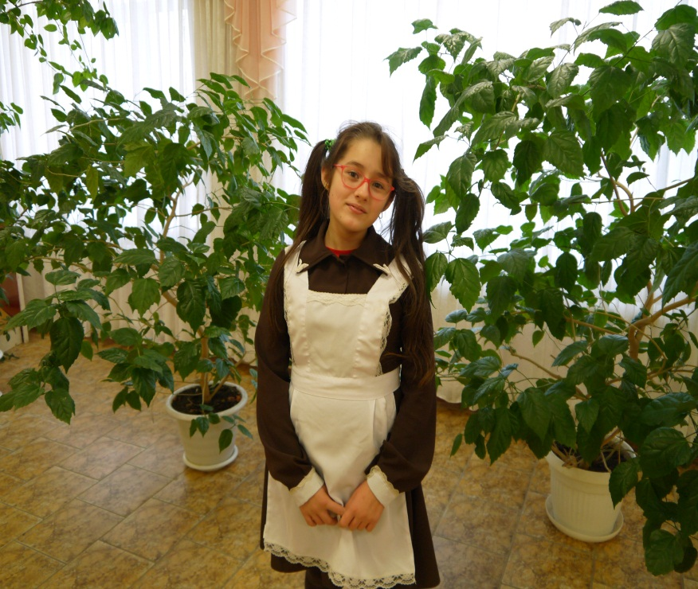
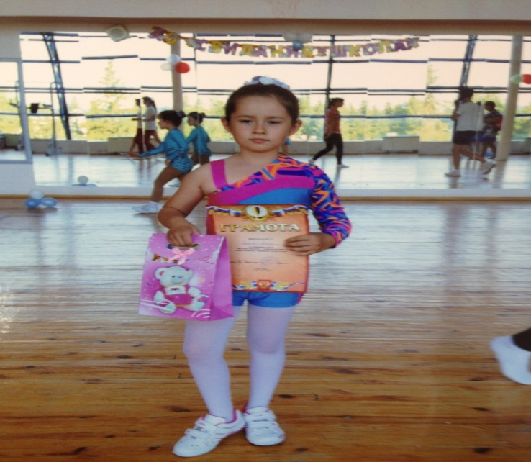
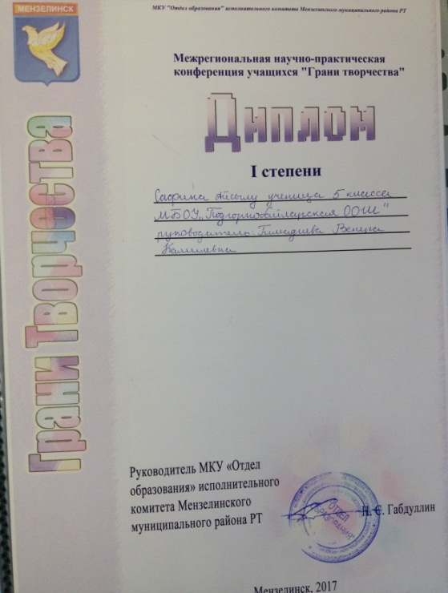
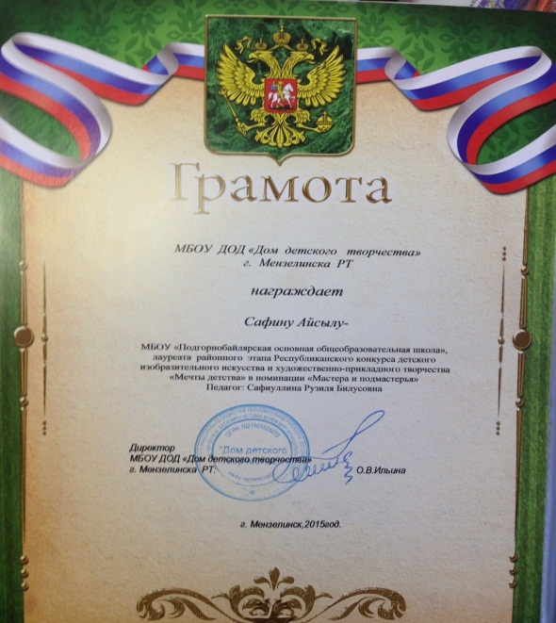
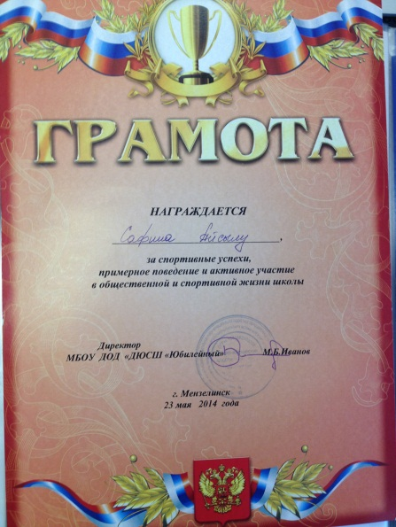
Айсылу Сафина
Душа Айсылу очень нежная, ее сердце полно любви и сострадания к ближним.
Живопись, дизайн, конструирование, спорт - все это варианты творческого воплощения

Slide 9
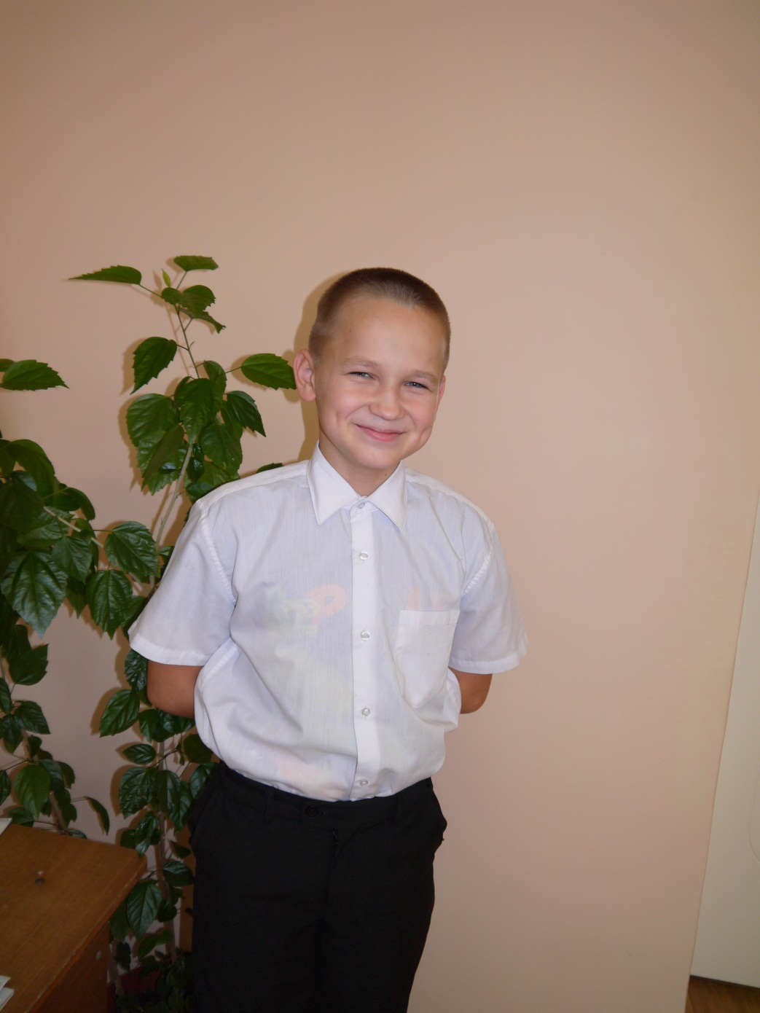
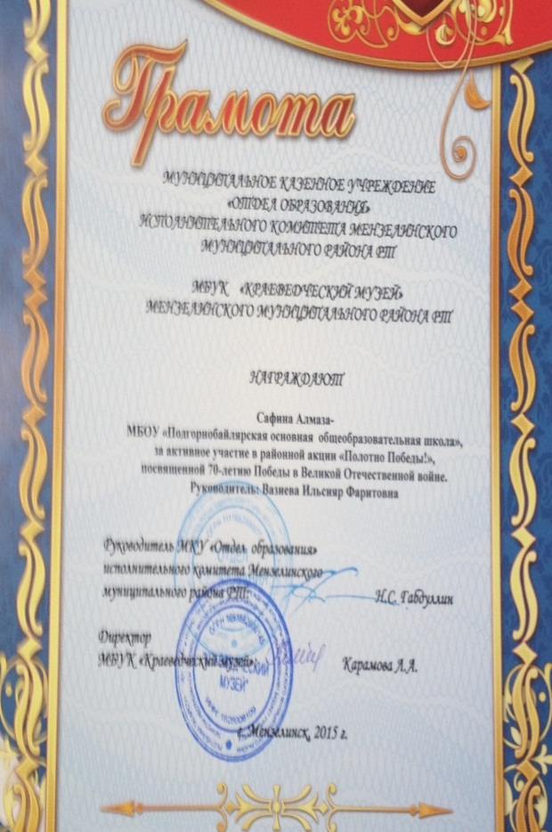
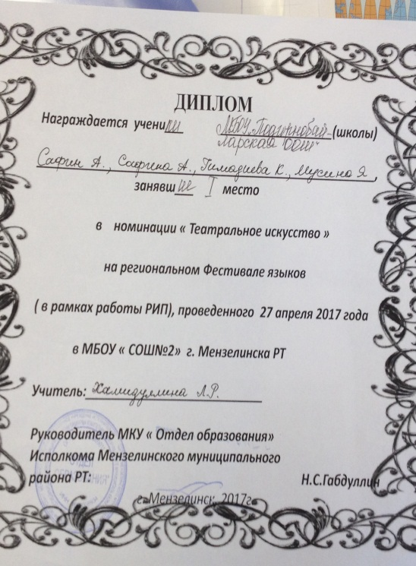
Девиз Сафина Алмаза:
Я учусь читать
Рисовать, писать, считать
И ВСЕГДА ПО ВСЕМ ПРЕДМЕТАМ
Получать Я буду пять!

Slide 10
Основа основ – родительский дом.
В семейном кругу мы с вами растем. Пускаем в семье мы корни свои,
И в жизнь смело входим из дружной семьи. В семейном кругу мы жизнь создаем. Основа основ – родительский дом.
Цель: выявление и развитие индивидуальных способностей и навыков учеников. Объединить усилия школы и семьи для создания доброжелательного климата в классе.
Задачи:
1. Укрепление связей между семьей и школой в целях обеспечения единства воспитательного воздействия на обучающихся и повышения его результативности;
2. Содействие совершенствованию условий для осуществления образовательного процесса, охраны жизни и здоровья обучающихся;
3. Привлечение родительской общественности к активному участию в жизни школы, к организации педагогической пропаганды среди родителей и населения;
4. Предупреждение и разрешение конфликтных ситуаций.
Сотрудничество школы и родителей осуществляется в формах:
родительских собраний;
родительских консультаций;
общешкольных коллективно - творческих делах;
индивидуальных встреч

Slide 11
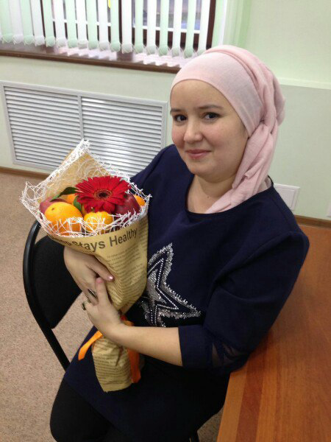
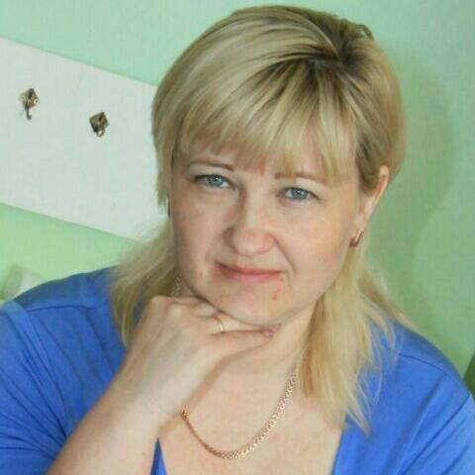
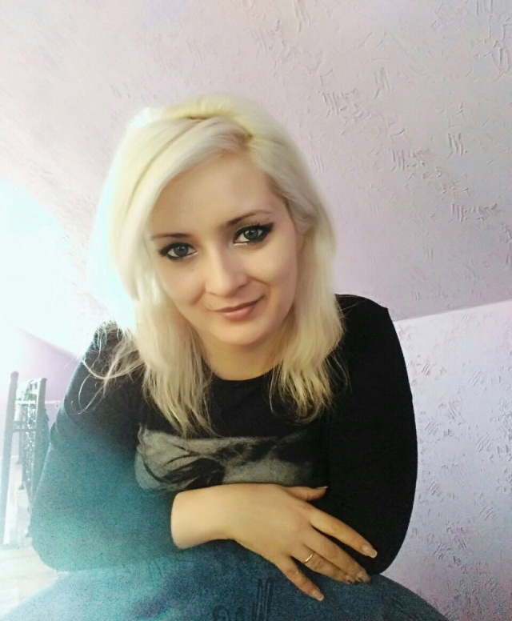

Министр
о культурно-массовым вопросам
Сафина Э.И
Министр
Гимадиева А.Ф
А вот и мы –
РОДИТЕЛЬСКИЙ КОМИТЕТ
Министр
по финансовым вопросам
Сафина В.Ф

Slide 12
Наши проекты
В целях сплочения наших детей, создания здоровой атмосферы в
классе, укрепления дружеских связей, а также для сближения родителей с детьми мы организовали ряд мероприятий:
Совместные походы в кружки, в детские научные центры
Выезды на природу и катание с горы
Прогулки в парках
Поход в развлекательный центр
Совместно с преподавателями были организованы праздники и чаепития.

Slide 13
КАРТА ПЕДАГОГИЧЕСКОЙ АКТИВНОСТИ
ПЛАН САМОРАЗВИТИЯ КЛАССНОГО РУКОВОДИТЕЛЯ
Свое саморазвитие строю исходя из модели классного руководителя XXI века
исследователь
адаптивность
мобильность
конкуренто-способность
коммуника-бельность
медиа- образованность
Я- классный классный!

Slide 14
Цель самообразования
Профессиональное становление , совершенствование педагогического мастерства
Методы
Необходимо постоянно читать , изучать , апробировать, анализировать. наблюдать, писать
Мотивация к повышению уровня самообразования
Мне интересен педагогический опыт прошлого и инновации в образовании; не хочется быть в роли догоняющий; не люблю быть хуже других; конкуренции не боюсь, но проиграть не хотелось бы; хочу иметь авторитет среди учащихся , быть уважаемой ими и родителями

Slide 15
ОЖИДАЕМЫЕ РЕЗУЛЬТАТЫ
Нацеленную на профессио-нальное саморазвитие
Главной ценностью который будет человек
Способный к выполнению различных социальных ролей
креативная
с активной гражданской позицией
мобильная
ЛИЧНОСТЬ

Slide 16

Основные направления работы классного руководителя
ЗДОРОВЬЕ
КОММУНИКАБЕЛЬНОСТЬ
ПОЗНАВАТЕЛЬНАЯ СФЕРА
РАБОТА С РОДИТЕЛЯМИ, СЕМЬЯ

Slide 17

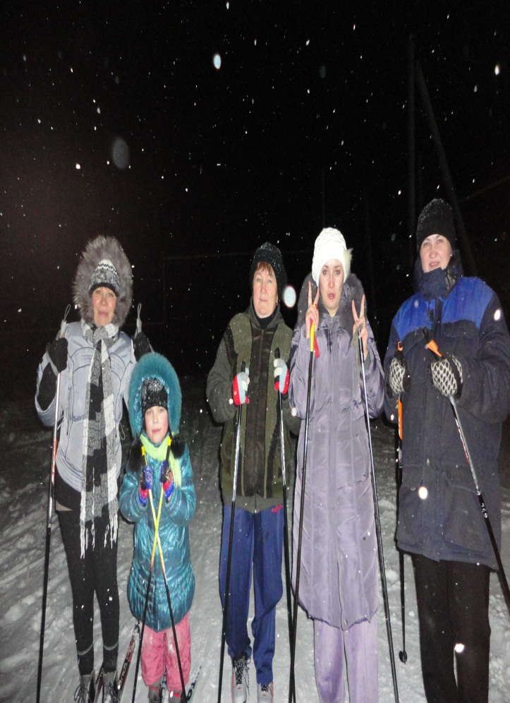
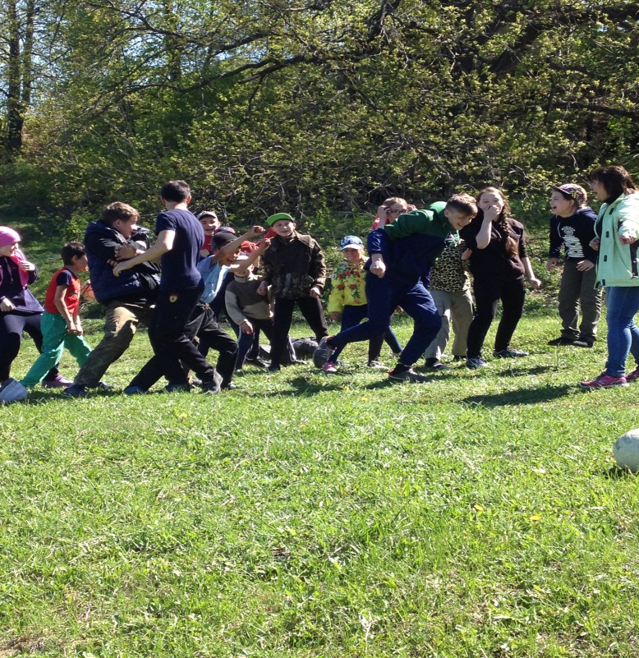
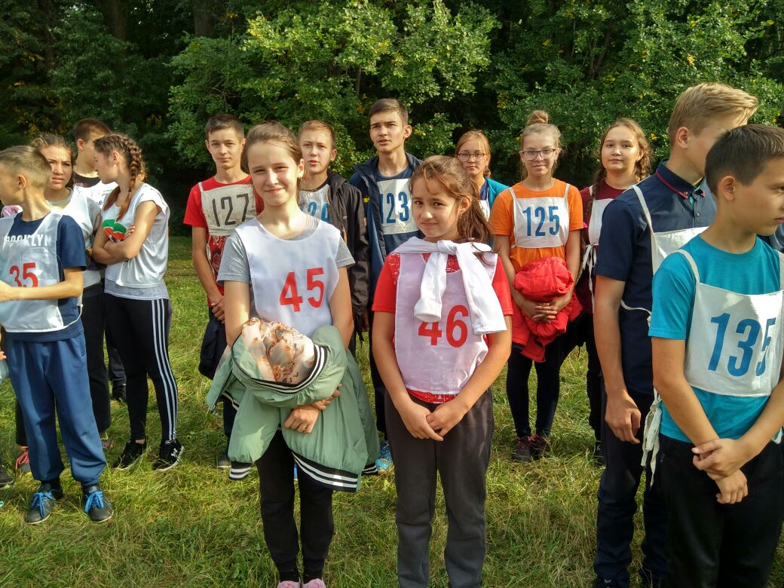
Первое направление – проблема физического здоровья учеников , так как именно от качества здоровья зависят успехи в учебе и общего развития.
Для обеспечения нормального физического здоровья учащихся классный руководитель работает по следующим пунктам:
Просвещение детей по программе “Здоровье”.
Привлечение к этому виду деятельности учителей физической культуры, родителей.
Проведение классных мероприятий, направленных на осознание учениками самооценки здоровья.
Привлечение специалистов-медиков к просветительской работе с родителями учащихся и самими учениками.

Slide 18
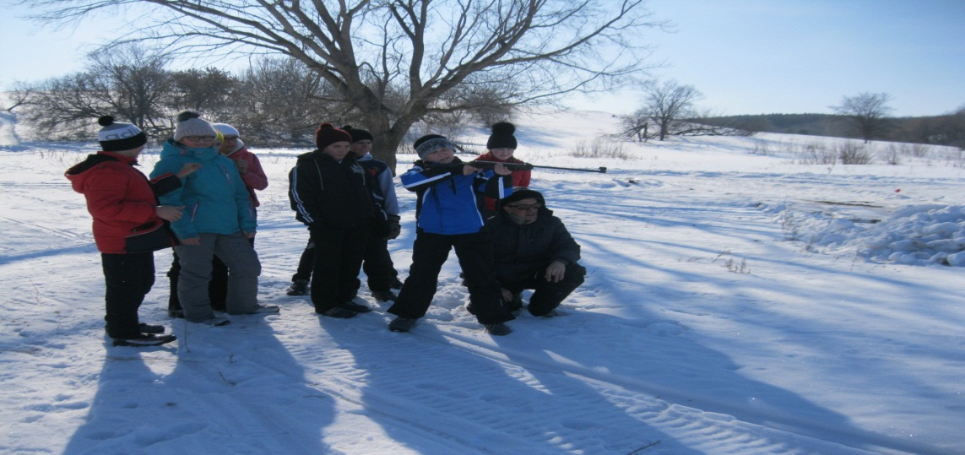
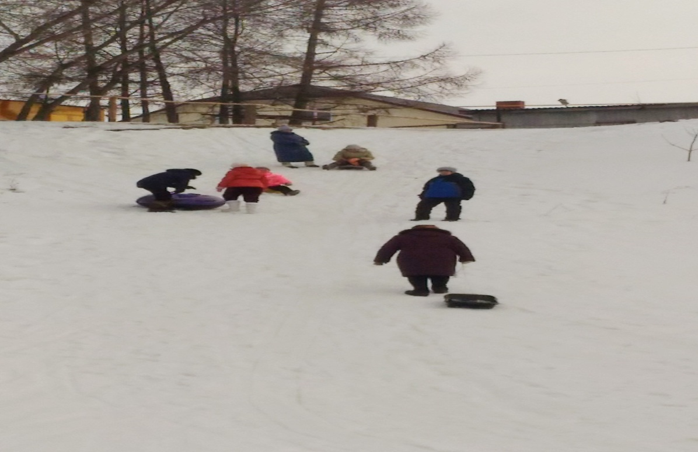
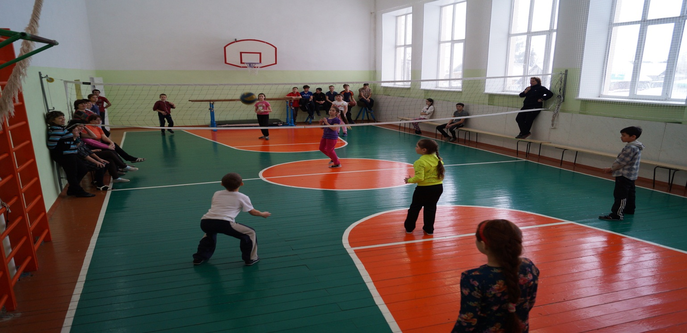
Быть спортивным- это не модно, это КРУТО!!!

Slide 19
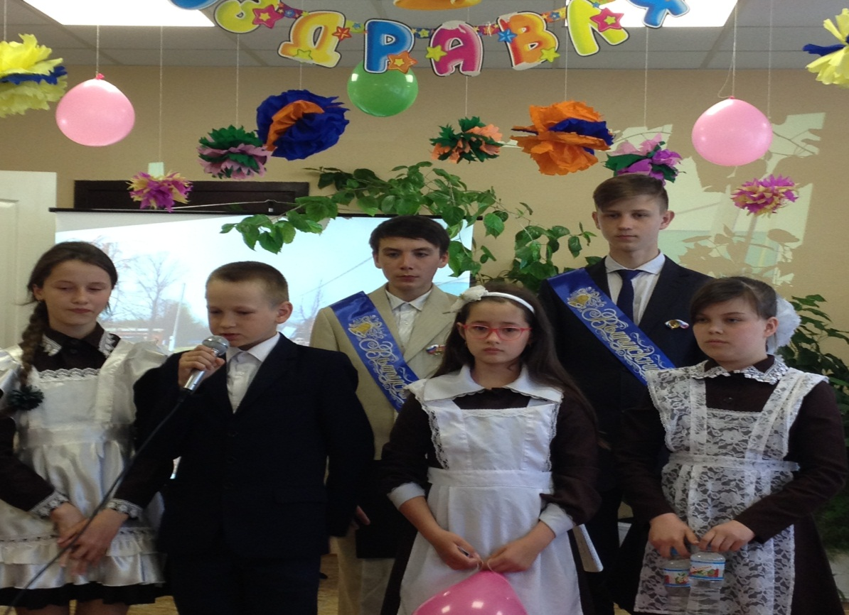
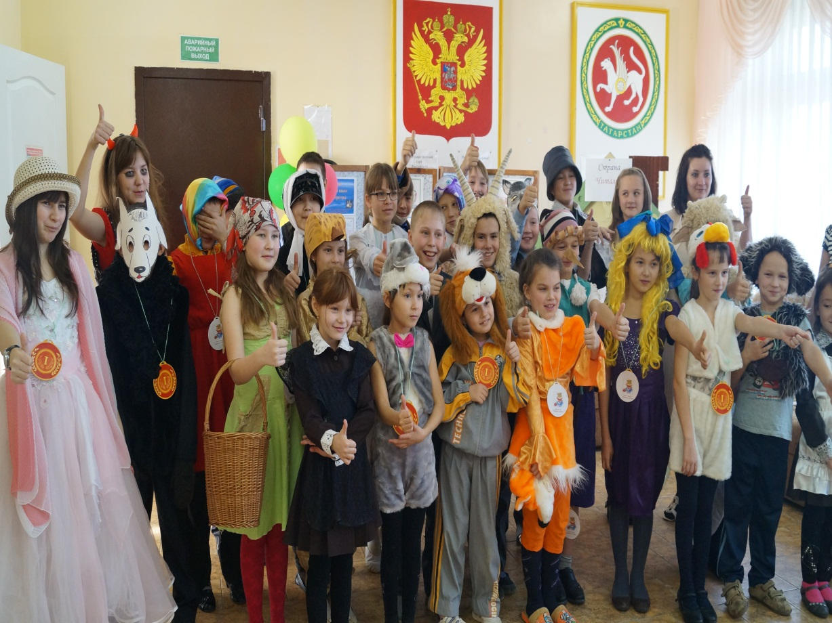
Второе направление – коммуникабельность.. Основные понятия направления «Общение»:
Эмоции и чувства, рефлексия, сочувствие и сопережи­вание, умение управлять собой.
Формы работы в направлении «Общение»:
спецкурсы, тематические классные часы, интерактивные игры по проблеме «Общение»,
тренинги общения учащихся и их родителей,
тематические и индивидуальные консультации для детей и ро­дителей, самопрезентации и самопредставления,
праздники, конкурсы, дебаты.

Slide 20
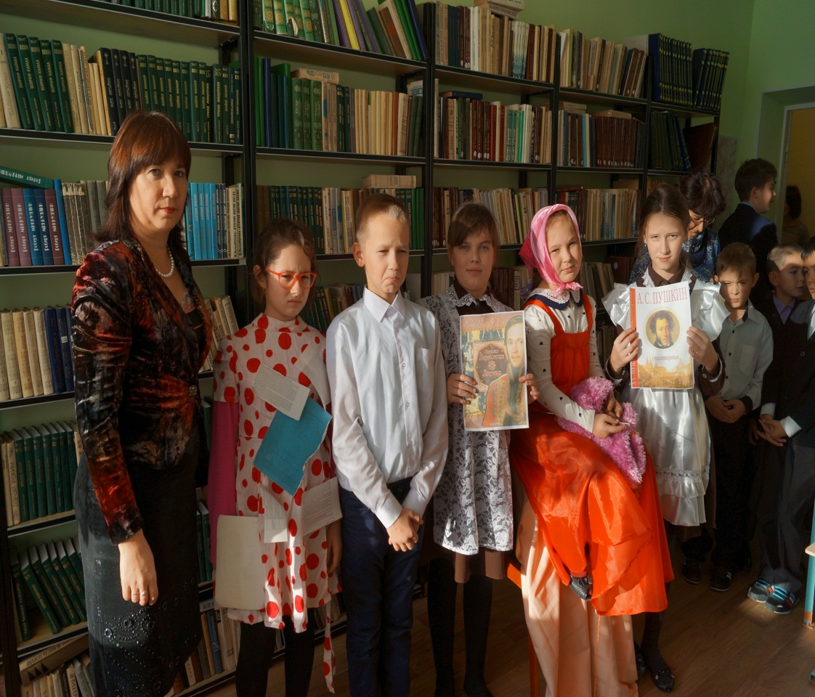
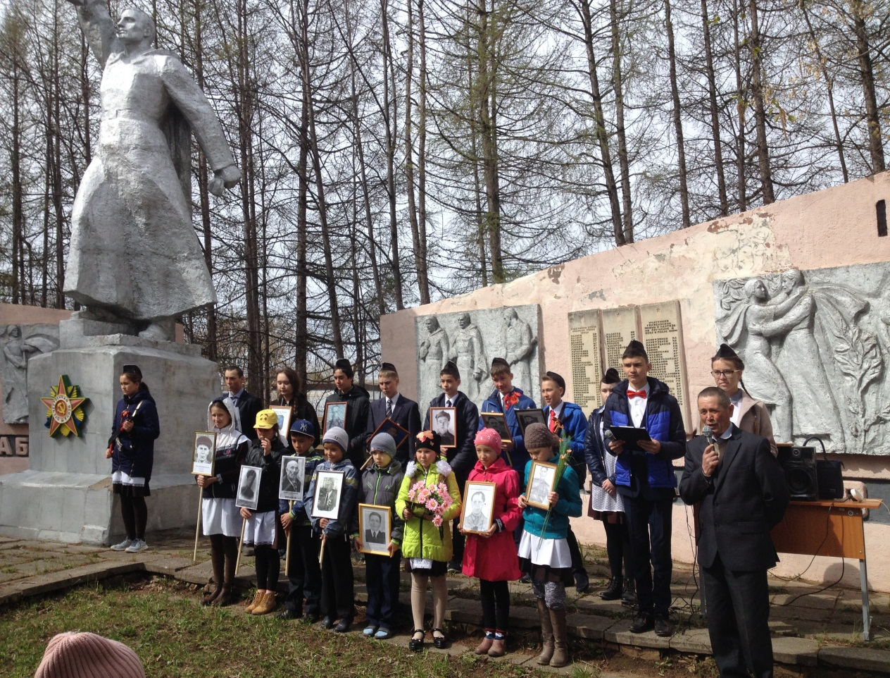
Ежегодное участие в мероприятиях, посвященных Дню ВОВ.
Выступление на концертах, на параде.

Slide 21
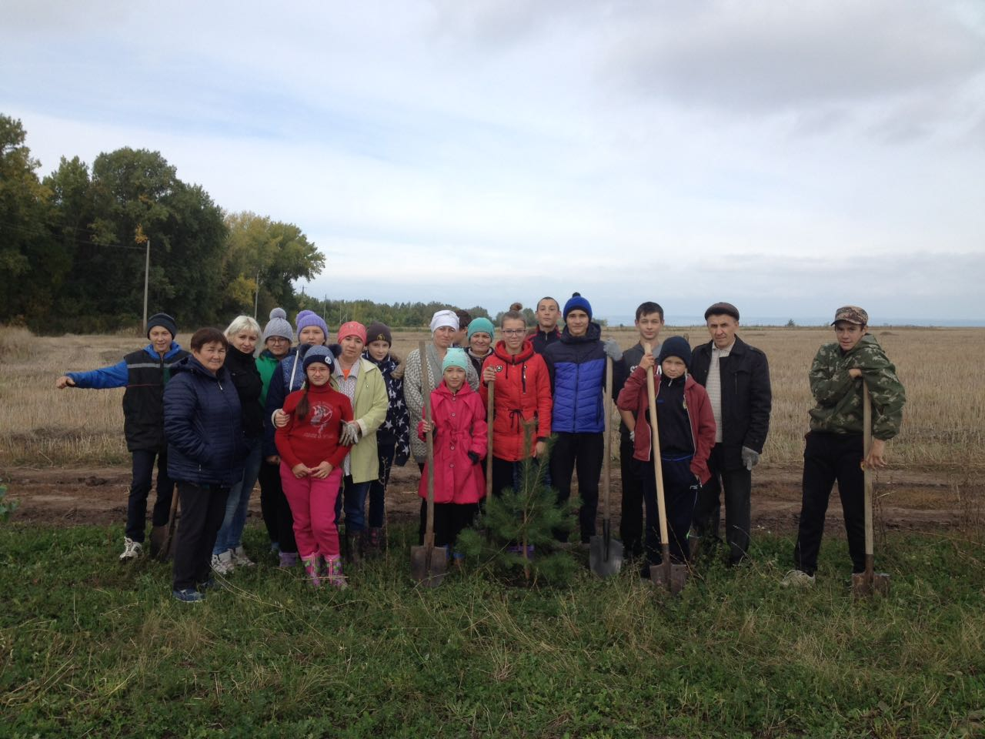
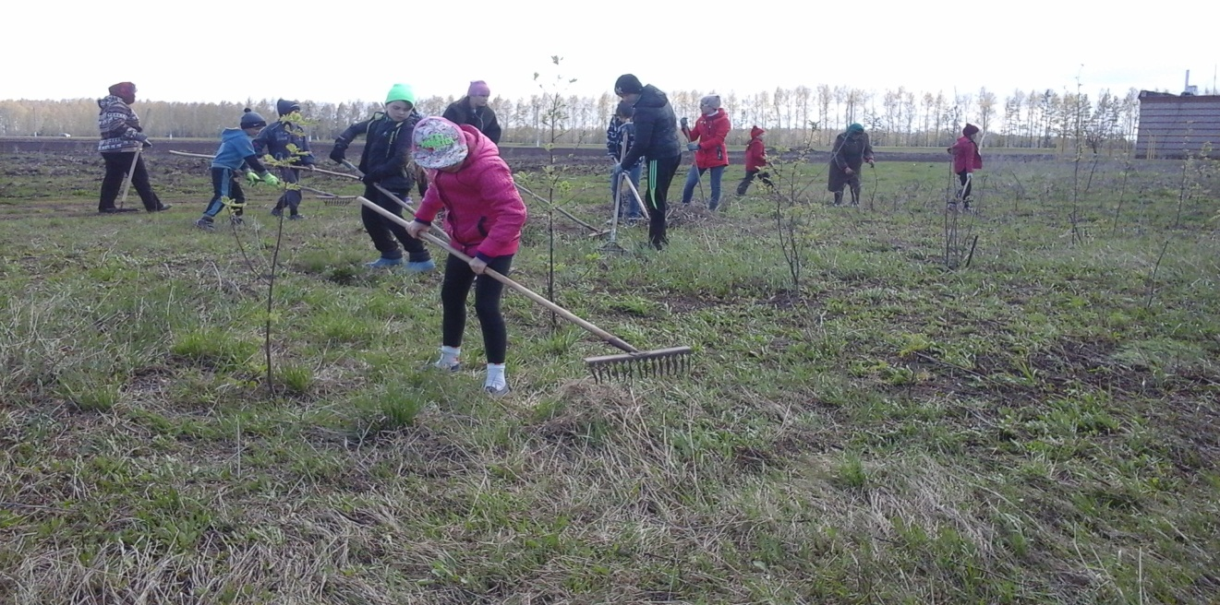
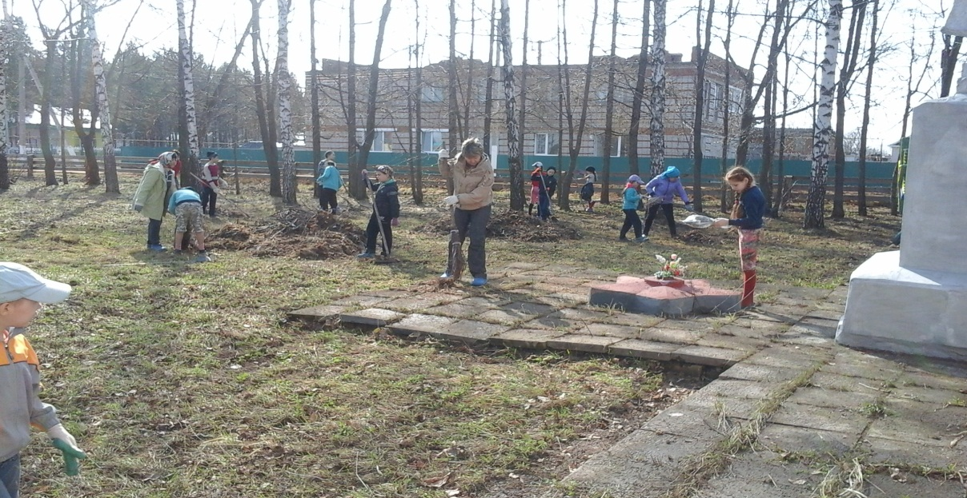
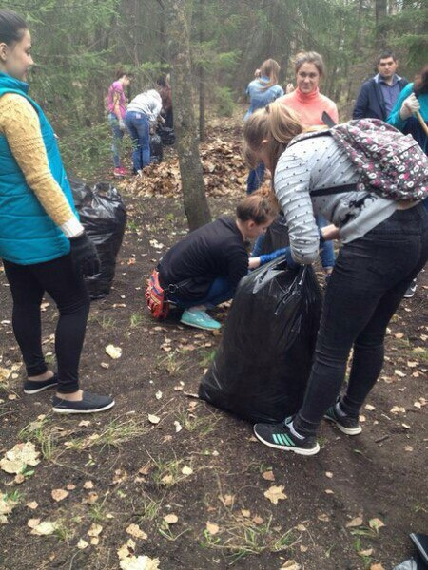
Акция «Мы за Зеленную планету»
Посадка деревьев, приуроченная ко Дню пожилых людей
Акция «Чистая деревня»
Уборка в парках, скверах

Slide 22
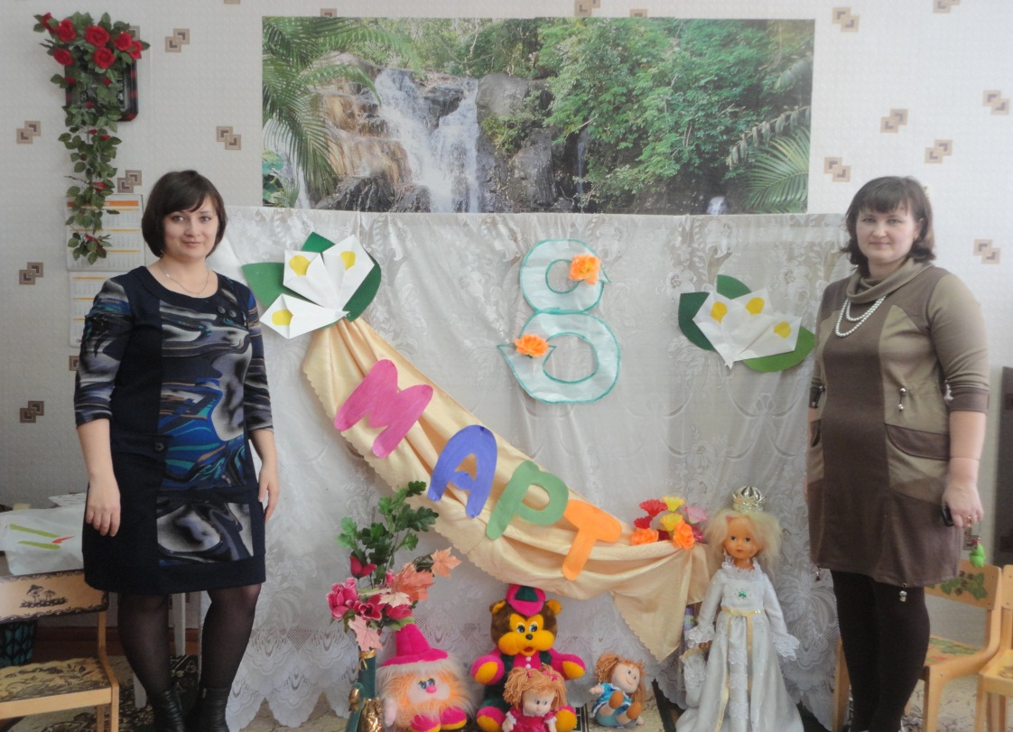
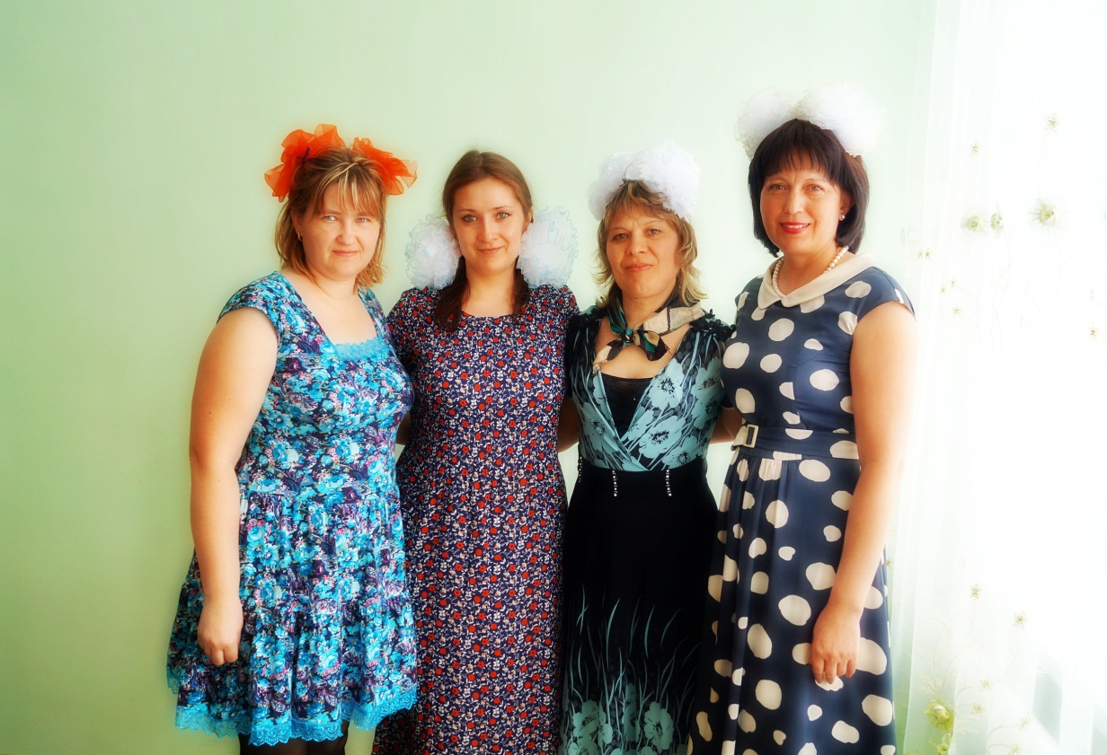
Работа родительского комитета

Slide 23

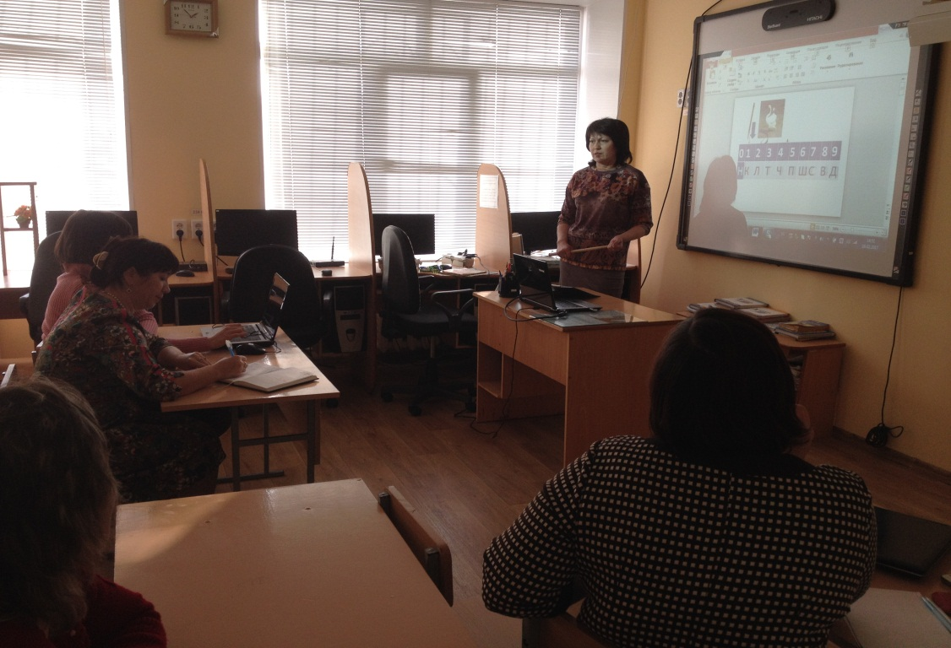
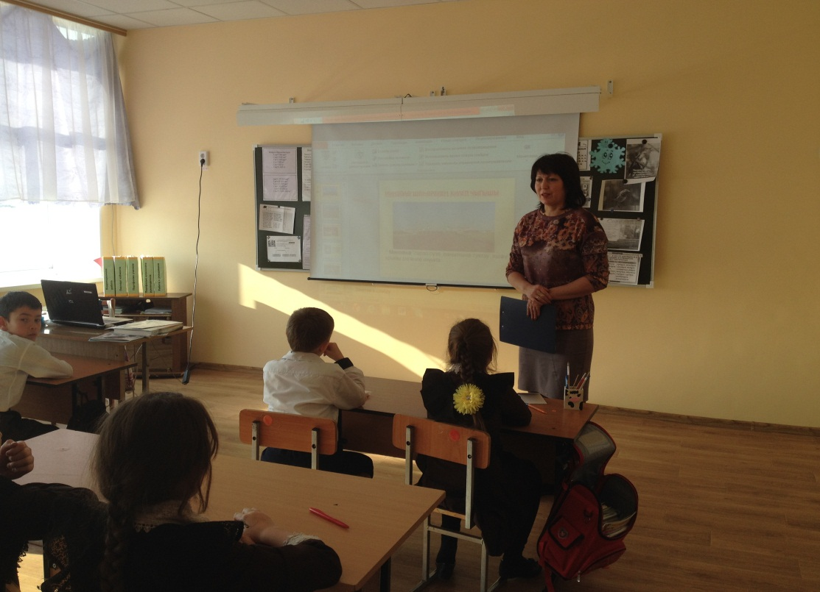
Третье направление – это познавательная сфера жизни ребенка. Защита ученика в этой области означает разъяснение всем учителям-предметникам индивидуальных особенностей школьника –
План по воспитательной работе Разработки классных часов Разработки тренингов
Командная работа над проектом «Будущее за нами!»
Учебный процесс.

Slide 24
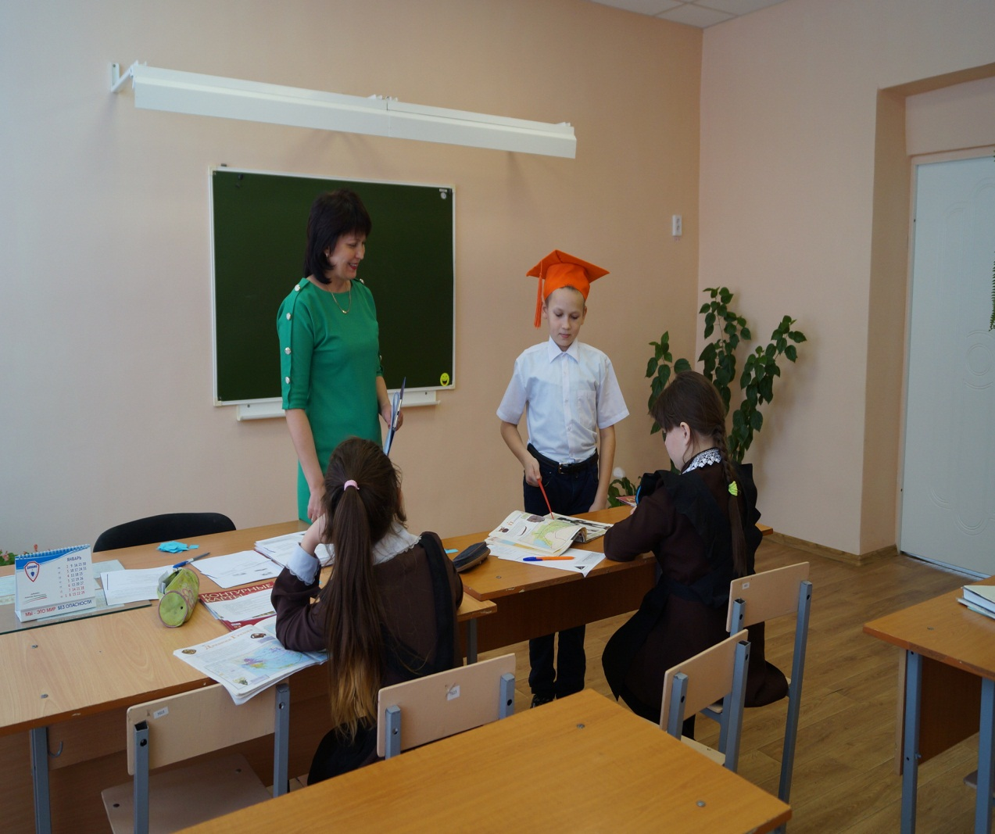
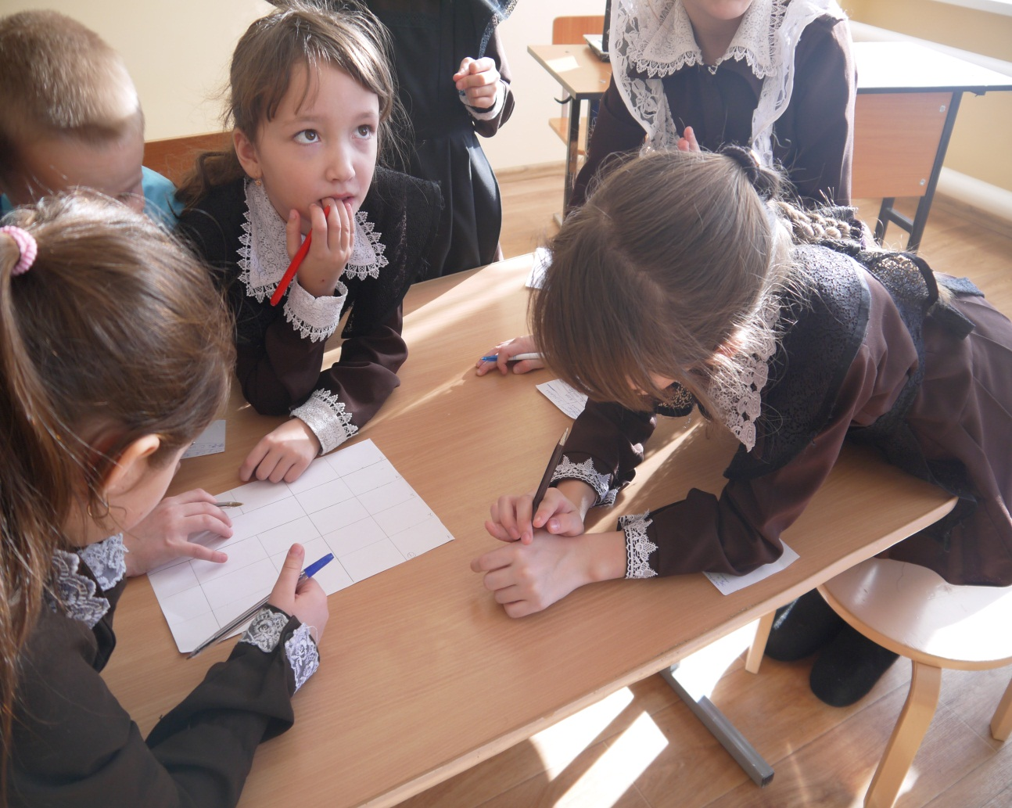
Проведение мероприятия, посвященного Дню защиты детей.

Slide 25

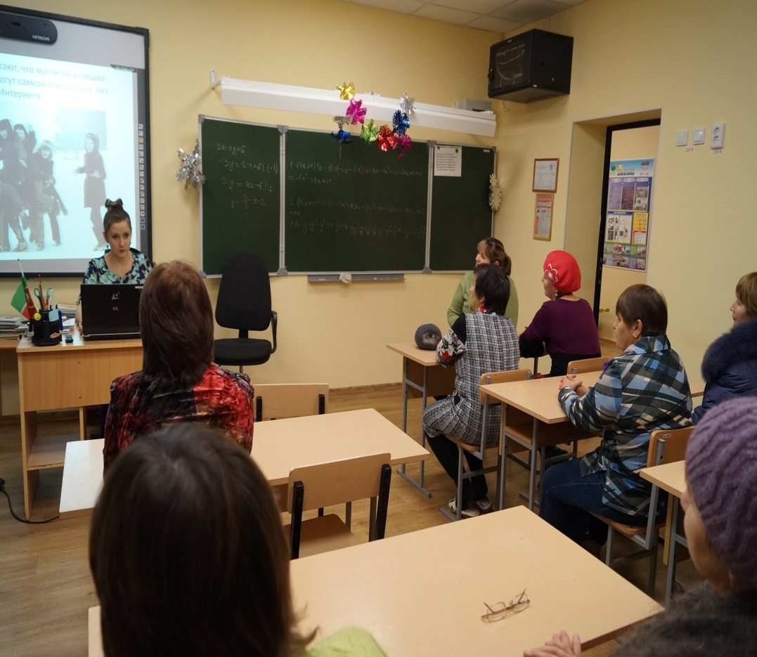
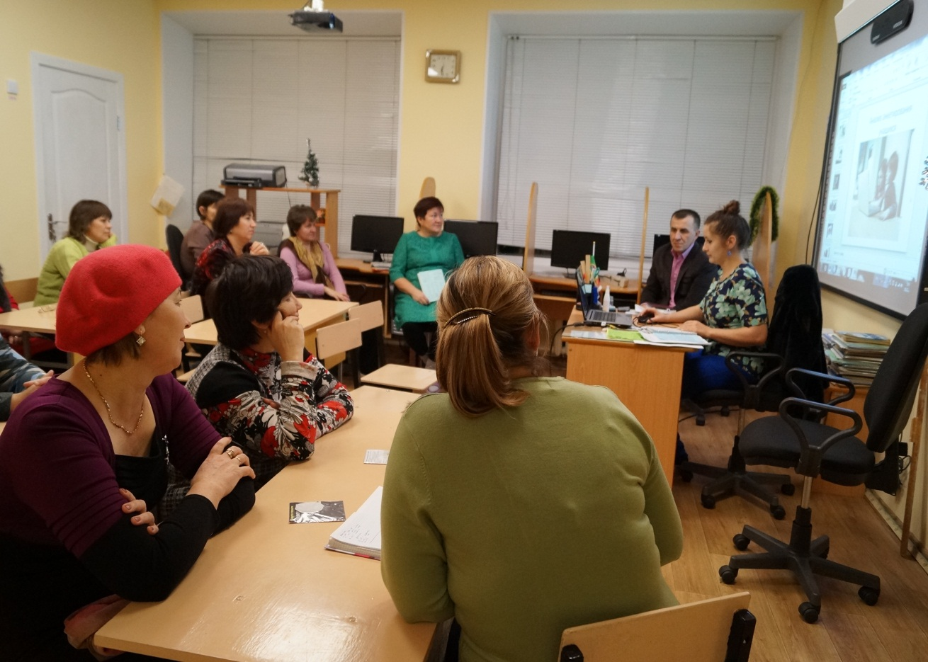
Четвертое направление - это семья, в которой растет, формируется, воспитывается ученик. Классный руководитель должен помнить, что. Воспитывая ученика, он влияет на воспитательный потенциал семьи. Объектом профессионального внимания выступают не сама семья и не родители ребенка, а семейное воспитание. Именно в этих рамках рассматривается его взаимодействие с родителями.
План работы родительского комитета

Slide 26


Моё профессиональное кредо:
Многому я научился у своих наставников, еще большему - у своих товарищей, но больше всего - у своих учеников.
Талмуд

